Slide 1
PROBLEMI U DOSADAŠNJEM RADU I REKONSTRUKCIJA
POSTOJEĆEG SISTEMA ELEKTRIČNIH ZAŠTITA
GENERATORA I BLOK TRANSFORMATORA U HE „PIVA“
Autori: Zoran Sekulić, Dragan Jovović

Slide 2
Kvarovi i opasna pogonska stanja koja se mogu pojaviti u EES-mu:
kratki spojevi,
nenormalno visoki naponi – prenaponi,
nenormalno velike struje – preopterećenja,
nesimetrična opterećenja,
prekidi u EES-ma,
izraziti padovi napona,
preveliki broj obrtaja sinhronih mašina i dr.
Zadatak relejne zaštite je da maksimalno umanji posljedice neželjenih pojava u elementima EES-ma, odnosno da trajno nadzire karakteristične veličine (električne ili druge) štićenog objekta i u slučaju kvara ili opasnog pogonskog stanja automatski preduzme sve mjere kako bi se kvar izbjegao a posljedice neželjenog stanja svele na minimum.
Osnovni zahtjevi koji se postavljaju pred relejnu zaštitu:
brzina djelovanja,
selektivnost,
osjetljivost i
pouzdanost.

Slide 3
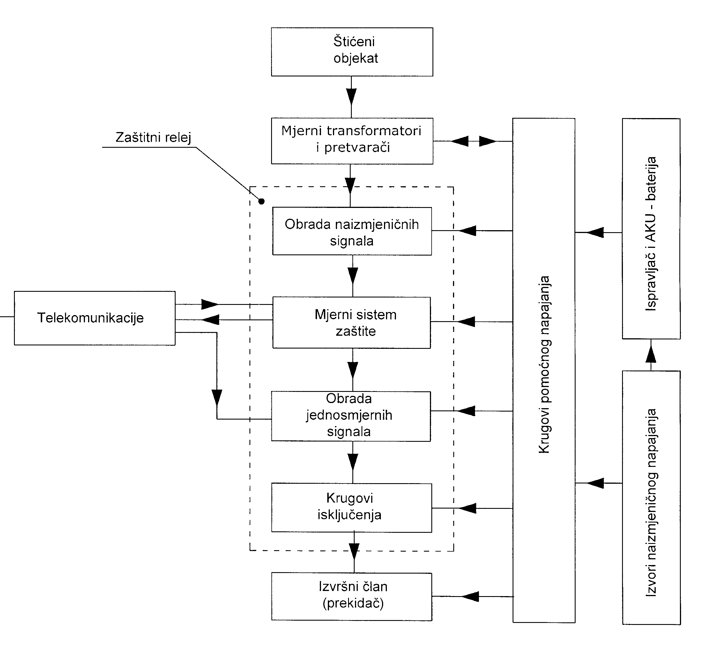
Blok šema zaštitnog sistema

Slide 4
OPŠTI PODACI O HE “PIVA
HE “Piva“ sa tri generatora, svaki snage 120MVA, je u neprekidnom radu od 1976.godine. Generatori su postavljeni u kaverni, uz lijevi bok lučne betonske brane visoke 220m. Ukupna snaga elektrane sa faktorom snage od 0,95 je 342MW. Radi priključenja na 220KV mrežu, svaki generator je spojen šinskom vezom sa blok transformatorom prenosnog odnosa 15,75KV/245KV snage 120MVA. Svaki blok je štićen prekidačem bloka na naponskom nivou 220KV. Zvjezdište generatora je uzemljeno preko otpornika otpornosti 910Ω. Veza između bloka i razvodnog postrojenja je izvedena jednožilnim kablovima nazivnog napona izolacije 245KV.

Slide 5
Postojeći sistem zaštita u HE „Piva“ obuhvata:
• diferencijalnu zaštitu generatora, • diferencijalnu zaštitu bloka, • podimpedantnu zaštitu, • kablovsku zaštitu, • kotlovsku zaštitu transformatora, • prekostrujnu zaštitu, • prenaponsku zaštitu, • rotorsku zaštitu, • zaštitu od nesimetrije, • međuzavojnu zaštitu statora, • zaštitu od gubitka pobude, • zaštitu od povratne snage, • zaštitu od preopterećenja statora, • 100% zemljospojnu zaštitu statora i • 95% zemljospojnu zaštitu statora.

Slide 6
Šema postojećeg sistema zaštita

Slide 7
Problemi u dosadašnjem radu zaštita
Zastarjelost opreme i dotrajalost uređaja za zaštitu generatora osnovni su razlog problema u dosadašnjem radu zaštita koji se ogledaju u sljedećem:
česti kvarovi releja,
većina releja rasipa mjerne veličine u većoj ili manjoj mjeri pri proradi i mjerenju vremena, ali daje nalog za isključenje,
podešene i izmjerene veličine se dosta razlikuju zbog starenja elektronskih komponenti,
na većini releja signalne značke ne rade,
nepotrebno djelovanje neke od zaštita pri eksploataciji generatora,
problemi u nabavci rezervnih djelova i sl.

Slide 8
Rekonstruisani sistem zaštita će obuhvatiti:
zaštite generatora,
zaštite šinskih veza,
zaštite transformatora,
zaštite pobudnih transformatora i
zaštite kablova 220KV.
Važna uloga električnih zaštita u radu generatora zahtijeva postojanje potpune redundanse sistema što se postiže podjelom na dva potpuno nezavisna sistema ( sistem A i sistem B ). Oba sistema će biti sve vrijeme paralelno u funkciji. Potpuna autonomija sistema A i sistema B biće obezbijeđena nezavisnim zahvatanjem mjernih veličina sa različitih jezgara strujnih i naponskih mjernih transformatora. Zaštite sistema A će djelovati na prvi kalem za isključenje primarne opreme ( prekidača bloka, prekidača pobude i ventila za brzo zatvaranje) , a zaštite sistema B na drugi isklučni kalem. Svako reagovanje sistema zaštite ( alarm i isključenje ), kao i kvar uređaja zaštite će biti signalizirano lokalno ( truba i indikaciona lampica ) i daljinski u sistemu upravljanja generatorom. Sistem digitalne zaštite treba da omogući realizaciju funkcija mjerenja, nadzora, registracije poremećaja kao i samonadzor i komunikaciju sa budućim sistemom nadzora i upravljanja.

Slide 9
Tabela 1. Vrste zaštita sa odgovarajućim pripadnim sistemom
Vrste zaštita | sistem A | sistem B
Diferencijalna zaštita bloka generator-transformator | •
Diferencijalna zaštita generatora |  | •
Prenaponska zaštita | • | •
Prekostrujna zaštita sa definisanim vremenom kašnjenja | • | •
Prekostrujna zaštita sa inverznom karakteristikom | • | •
Trenutna prekostrujna zaštita | • | •
Naponski kontrolisana prekostrujna zaštita | • | •
Zaštita od gubitka pobude i gubitka sinhronizma | • | •
Zaštita od klizanja rotora | • | •
Zaštita od povratne snage | • | •
Zaštita od struje nesimetrije sa definisanim vremenom kašnjenja | • | •
Zaštita od struje nesimetrije sa inverznom karakteristikom | • | •
Podimpedantna zaštita | • | •
Zaštita od preopterećenja statora | • | •
Međuzavojna zaštita statora | • | •
Zaštita od nepredviđenog uključenja prekidača bloka | • | •
Zaštita od otkaza prekidača | • | •
Kontrola isključnih krugova prekidača | Kalem 1 | Kalem 2
Zemljospojna 95% zaštita statora | •
Zemljospojna 100% zaštita statora |  | •
Zemljospojna zaštita rotora | •
Zaštita od fluksne prepobude generator – V/f | •
Zemljospojna zaštita blok- transformatora na VN-oj strani | •
Zemljospojna zaštita kućišta transformatora |  | •
Zaštita kućišta kabla 220KV od zemljospoja | •
Prepobudna zaštita jezgra blok-transformatora |  | •
Vrsta zaštite | sistem A | sistem B
Diferencijalna zaštita bloka generator-transformator | •
Diferencijalna zaštita generatora |  | •
Prenaponska zaštita | • | •
Prekostrujna zaštita sa definisanim vremenom kašnjenja | • | •
Prekostrujna zaštita sa inverznom karakteristikom | • | •
Trenutna prekostrujna zaštita | • | •
Naponski kontrolisana prekostrujna zaštita | • | •
Zaštita od gubitka pobude i gubitka sinhronizma | • | •
Zaštita od klizanja rotora | • | •
Zaštita od povratne snage | • | •
Zaštita od struje nesimetrije sa definisanim vremenom kašnjenja | • | •
Zaštita od struje nesimetrije sa inverznom karakteristikom | • | •
Podimpedantna zaštita | • | •
Zaštita od preopterećenja statora | • | •
Međuzavojna zaštita statora | • | •
Zaštita od nepredviđenog uključenja prekidača bloka | • | •
Zaštita od otkaza prekidača | • | •
Kontrola isključnih krugova prekidača | Kalem 1 | Kalem 2
Zemljospojna 95% zaštita statora | •
Zemljospojna 100% zaštita statora |  | •
Zemljospojna zaštita rotora | •
Zaštita od fluksne prepobude generator – V/f | •
Zemljospojna zaštita blok- transformatora na VN-oj strani | •
Zemljospojna zaštita kućišta transformatora |  | •
Zaštita kućišta kabla 220KV od zemljospoja | •
Prepobudna zaštita jezgra blok-transformatora |  | •

Slide 10
Rekonstruisani sistem zaštita će pored osnovnih, zaštitnih funkcija imati integrisane najmanje sledeće dodatne funkcije:
• samodijagnostiku kvara sistema, • funkcije mjerenja, • funkcije signalizacije sa HRD funkcijama, • funkcije osciloperturbografa.
Cjelokupan sistem zaštite (hardver i softver) će biti kontiualno nadgledan a svaka nepravilnost odmah detektovana i alarmirana ( lokalno-indikaciona lampica i daljinski u sistem upravljanja ). Ovom funkcijom će biti obuhvaćen monitoring mjernih krugova, konverzija analognih u digitalne veličine, cjelokupno napajanje sistema, programska memorija i vrijeme izvršenja programa. Uređaj sistema električnih zaštita mora omogućiti mjerenja napona, struja, aktivne i reaktivne snage, faktora snage i frekvencije, kao i mjerenje aktivne i reaktivne energije na visokonaponskoj strani blok transformatora.

Slide 11
Signali postojećih tehnoloških zaštita sa štićene opreme koji će se uvesti u rekonstruisani sistem zaštite:
Buholc zaštita blok transformatora,
Buholc zaštita transformatora sopstvene potrošnje i kablovske glave,
kontaktni termometar blok transformatora,
kontaktni termometar transformatora za sopstvenu potrošnju,
previsoka temperatura blok transformatora (Pt100),
manometarska zaštita transformatorskog suda,
zaštita transformatora od požara,
pritiska ulja u kablovima 220KV,
povišena temperatura kablova (senzori temperature).
Kao binarni ulazi u rekonstruisani sistem zaštita će se uvoditi i signalizacije:
stanja ventila za brzo zatvaranje turbine,
stanja prekidača pobude i prekidača električnog kočenja,
stanja prekidača bloka.

Slide 12
Zaključak
HE „Piva“ je u neprekidnom radu od 1976.godine kao i postojeći sistem zaštite bloka generator-transformator. Uređaji za zaštitu generatora su dotrajali pa je neophodno izvršiti rekonstrukciju postojećeg sistema zaštita. Ona će obuhvatiti električne zaštite generatora, šinskih veza, transformatora, pobudnog transformatora i kablova 220KV. Zaštita će se ostvariti pomoću dva sistema (sistem A i sistem B) između kojih će postojati potpuna redundansa i oni će biti sve vrijeme paralelno u funkciji.
Uređaji rekonstruisanog sistema zaštita će biti modularnog tipa čime će biti omogućena velika fleksibilnost i naknadno proširenje instalacija i funkcija. Funkcionalnost rekonstruisanog sistema zaštita će se postići njegovim uklapanjem u postojeći sistem zaštita generatora kao i u budući sistem upravljanja generatorom.

Slide 13
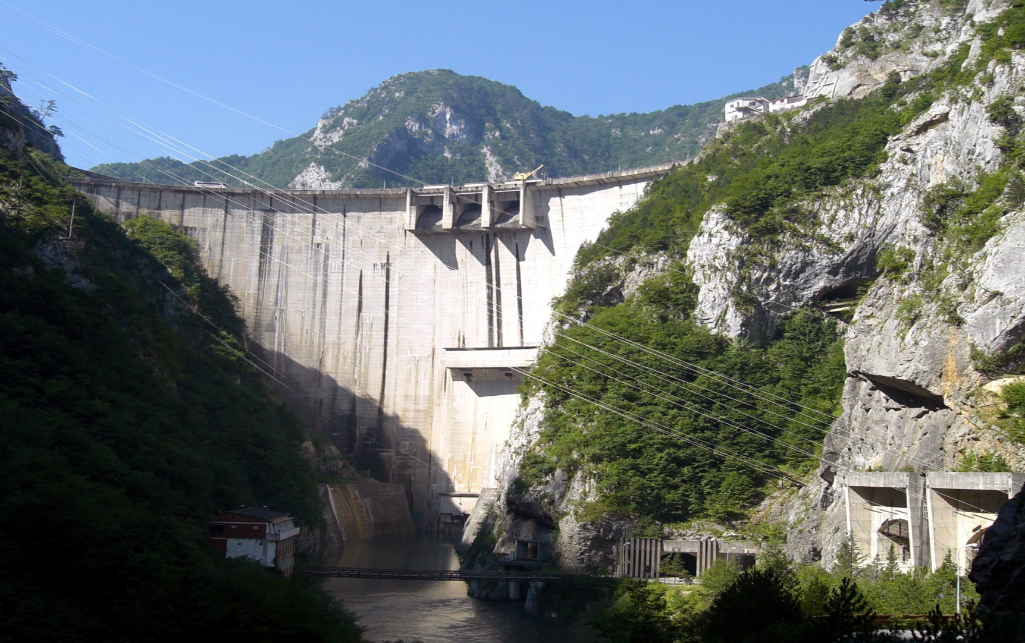
HVALA NA PAŽNJI!

